Slide 1


대원공업㈜
수주품목
-입고
등록
이력조회
-출고
등록
이력조회
-품목관리
등록
조회
원자재
-입고
등록
이력조회
-출고
등록
이력조회
-재고현황
-품목관리
등록
조회
정보관리
라우팅
거래처
정보관리 - 라우팅
1
공정 등록
2
공정 코드 | 공정명 | 공정 내용 | 공정 시간 (min)
공정코드중복확인
공정
등록
4
검색
전체
공정 코드, 공정명으로 검색해 주세요.
공정코드
공정명
No. | 공정 코드 | 공정명 | 공정 내용 | 공정 시간 (min) | 수정 및 삭제
1 | PC-10 | 입고/수입검사 | 찍힘. Burr 등 유해한 흠 없을 것 | 20
2 | PC-20 | 탈지 1 | 유분 없을 것 | 30
3 | PC-30 | 탈지 2 | 유분 없을 것 | 30
4 | PC-40 | LOADING | 지그 정위치 안착/Masking | 20
5 | PC-50 | TORCH | 표면에 붙은 먼지, 장갑실 등 제거 | 20
6 | PC-60 | AIR BLOWING | 도막두께 40μm ~ 120μm | 30
7 | PC-70 | PAINTING | 270℃ 20분 건조 | 20
5
수정
삭제
3
수정
삭제
수정
삭제
수정
삭제
수정
삭제
수정
삭제
수정
삭제

Slide 2
검색
전체
공정 코드, 공정명으로 검색해 주세요.
공정코드
공정명
순서 | 공정 코드 | 공정명 | 공정 내용 | 공정 시간 (min)
1 | PC-10 | 입고/수입검사 | 찍힘. Burr 등 유해한 흠 없을 것 | 20
 | PC-20 | 탈지 1 | 유분 없을 것 | 30
2 | PC-30 | 탈지 2 | 유분 없을 것 | 30
 | PC-40 | LOADING | 지그 정위치 안착/Masking | 20
 | PC-50 | TORCH | 표면에 붙은 먼지, 장갑실 등 제거 | 20
 | PC-60 | AIR BLOWING | 도막두께 40μm ~ 120μm | 30
3 | PC-70 | PAINTING | 270℃ 20분 건조 | 20

Slide 3
대원공업㈜
수주품목
-입고
등록
이력조회
-출고
등록
이력조회
-품목관리
등록
조회
원자재
-입고
등록
이력조회
-출고
등록
이력조회
-재고현황
-품목관리
등록
조회
정보관리
라우팅
거래처
정보관리 - 거래처
6
검색
전체
업체명, 담당자로 검색해 주세요.
업체명
담당자
2
1
수주품목
거래처
원자재
거래처
업체등록
No. | 업체명 | 사업자 등록번호 | 주소 | 담당자 | 담당자 연락처 | 거래 현황
1 | 코드하우스 | 123-456789 | 경남 창원시 창원대학교 | 설계팀 박단현 대리 | 010-1234-5678
2 | 고트하우스 | 123-456789 | 경남 창원시 창원대학교 | 영업팀 강현주 주임 | 010-1234-5678
3 | 구트하우스 | 123-456789 | 경남 창원시 창원대학교 | 품관팀 홍석민 대리 | 010-1234-5678
4
3
5
거래종료
거래재개
거래종료

Slide 4
거래처 등록
거래처 상세조회
1
거래처 종류
거래처 종류
수주품 거래처
원자재 거래처
수주품 거래처
원자재 거래처
업체명
업체명
3
구트하우스
사업자 등록번호
사업자 등록번호
123-456789
대표명
대표명
김억근
대표 전화번호
대표 전화번호
010-1234-5678
주소
주소
경남 창원시 창원대학교
담당자 (부서, 직급)
담당자 (부서, 직급)
품질관리 홍석민 대리
담당자 연락처
담당자 연락처
010-9876-5432
담당자 이메일
담당자 이메일
abc@defg.com
비고
비고
2
등록
취소
4
수정
취소

Slide 5
대원공업㈜
수주품목
-입고
등록
이력조회
-출고
등록
이력조회
-품목관리
등록
조회
원자재
-입고
등록
이력조회
-출고
등록
이력조회
-재고현황
-품목관리
등록
조회
정보관리
라우팅
거래처
수주품목 관리 - 조회
1
검색
전체
거래처명, 품목명, 품목 번호로 검색해 주세요.
거래처명
품목명
품목번호
사용여부 (Y)
사용여부 (N)
No | 거래처명 | 품목명 | 품목번호 | 분류 | 단가 | 도장방식 | 비고 | 거래현황 (Y/N)
1 | 삼성전자 | 핀걸이 스프링 | Abc-defg | 일반 | 1000/ 50EA | 분체도장
2 | 엘지전자 | 핀걸이 목걸이 | HDC-derd | 조선 | 2000/ 30EA | 액체도장
5
4
거래종료
2
6
거래재개
EXCEL 다운로드
3
거래처명 | 품목명 | 품목번호 | 분류 | 단가 | 색상 | 도장방식 | 비고 | 이미지 | 라우팅

Slide 6
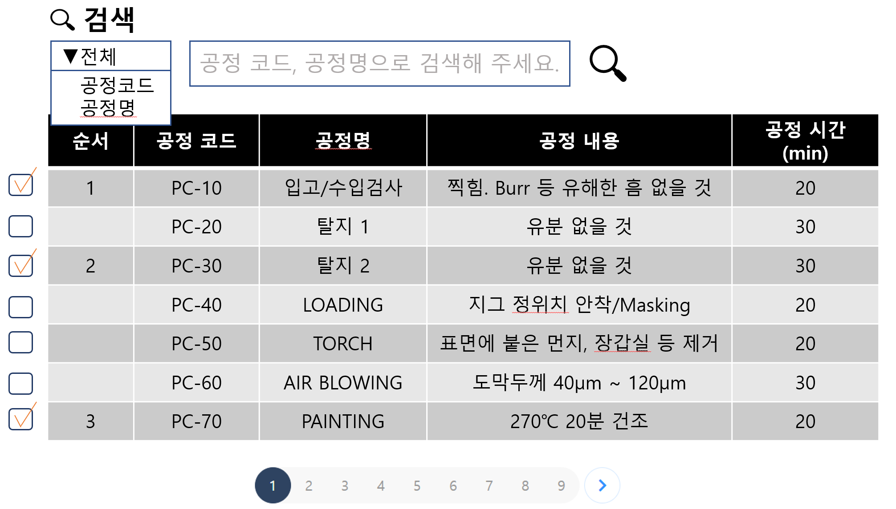
수주품목 관리 - 등록
이미지
1
업체명
3
단가
엘지전자
품목명
삼성전자
엘지전자
하이닉스
색상
품목번호
4
도장방식
분체도장
비고
액체도장
2
분류
일반
5
조선
자동차
방산
라우팅
6
파일선택
7
등록
취소

Slide 7
수주품목 관리 - 상세조회
이미지
1
업체명
단가
삼성전자
10000 / 600EA
품목명
색상
핀 목걸이
빨간색
품목번호
도장방식
Abc-frmd
액체도장
2
분류
비고
자동차
3
라우팅
파일선택
4
수정
취소

Slide 8
대원공업㈜
수주품목
-입고
등록
이력조회
-출고
등록
이력조회
-품목관리
등록
조회
원자재
-입고
등록
이력조회
-출고
등록
이력조회
-재고현황
-품목관리
등록
조회
정보관리
라우팅
거래처
원자재 재고현황
1
검색
전체
매입처명, 품목명, 품목 번호로 검색해 주세요.
매입처명
품목명
품목번호
No. | 매입처명 | 품목명 | 품목번호 | 재고량
1 | 노루표페인트 | 노란색 페인트 | Abc-defg | 100L
2 | 삼화페인트 | 파란색 페인트 | HDC-derd | 500L
3 | KCC | 검은색 페인트 | Bbb-CDM | 300L
3
4
2
EXCEL 다운로드

Slide 9
대원공업㈜
수주품목
-입고
등록
이력조회
-출고
등록
이력조회
-품목관리
등록
조회
원자재
-입고
등록
이력조회
-출고
등록
이력조회
-재고현황
-품목관리
등록
조회
정보관리
라우팅
거래처
원자재 관리 - 조회
1
검색
전체
매입처명, 품목명, 품목 번호로 검색해 주세요.
매입처명
품목명
품목번호
사용여부 (Y)
사용여부 (N)
No | 매입처명 | 품목명 | 품목번호 | 분류 | 색상 | 규격 | 제조사 | 비고 | 거래현황 (Y/N)
1 | 노루표페인트 | 노란색 페인트 | Abc-defg | 페인트 | 30000 | 30000원/1L | 노루표페인트
2 | 삼화페인트 | 파란색 페인트 | HDC-derd | 신나 | 25000 | 원/1L | 삼화페인트
3 | KCC | 검은색 페인트 | Bbb-CDM | 세척제 | 30000 | 원/1L | KCC
5
4
3
거래종료
6
거래재개
거래종료
2
EXCEL 다운로드
거래처명 | 품목명 | 품목번호 | 분류 | 단가 | 색상 | 도장방식 | 비고 | 이미지 | 라우팅

Slide 10
원자재 관리 - 등록
원자재 관리 - 상세조회
1
업체명
업체명
4
노루표
노루표페인트
품목명
삼화
KCC
품목명
노란색페인트
품목번호
품목번호
ABC-DEF1010
2
분류
분류
페인트
페인트
색상
신나
세척제
경화제
색상
페인트
규격
규격
L
제조사
제조사
노루
비고
비고
3
등록
취소
5
수정
취소

